Slide 1
Что такое уравнение?
Уравнение – это равенство, содержащее переменную, значение которой надо найти
Что называется корнем уравнения?
Корнем уравнения с одной переменной называется такое значение переменной , при котором уравнение обращается в верное равенство.
Что значит решить уравнение?
Решить уравнение – значит найти все его корни или доказать, что их нет.
Какие уравнения называются равносильными?
Уравнения, имеющие одни и те же корни называются равносильными уравнениями.

Slide 2
Какое уравнение называется линейным?
Уравнение вида ах = в, где х – переменная, а и в - некоторые числа называется линейным уравнение с одной переменной.
Сколько корней может иметь линейное уравнение?
Один корень.
Бесчисленное множество.
Не иметь корней.
Какие свойства используются при решении уравнений?

Slide 4
Найдите корни уравнения:
8х = 16
2
-10
3х -15 = 0
5
Нет решения
х + 7 = -11
-18
Нет решения
Множестворешений
2х = 2х - 4
2(х+3) = 2х +6

Slide 6
Решение задач с помощью уравнений

Slide 7
Алгоритм решения задач алгебраическим способом
1) обозначают некоторое неизвестное число буквой х и, используя условие задачи, составляют уравнение;
2) решают это уравнение;
3) проводят анализ полученного результата, в соответствии с условием задачи, записывают ответ.

Slide 9
Задача 1. В корзине было в 2 раза меньше яблок, чем в ящике. После того, как из корзины переложили в ящик 10 яблок, в ящике их стало в 5 раз больше, чем в корзине. Сколько яблок было в корзине и сколько в ящике?
 | Корзина | Ящик
Было
Стало
в 2 раза меньше
х
2х
х - 10
2х +10
в 5 раз больше

Slide 10
Задача 2. 78 саженцев смородины распределили между тремя бригадами так, что первой бригаде досталось саженцев в 2 раза меньше, чем второй , а третьей - на 12 саженцев больше, чем первой. Сколько саженцев досталось первой бригаде?
1 бригада
2 бригада
3 бригада
в 2 раза меньше
х
78
2х
на 12 больше
х +12
х + 2х + ( х + 12) = 78

Slide 11
Рупия является денежной единицей многих стран: Индии, Пакистана, Непала, Индонезии, Маврикия, Сейшельских островов, Шри-Ланки.
1 Индийская рупия = 1,12 Российского рубля

Slide 12
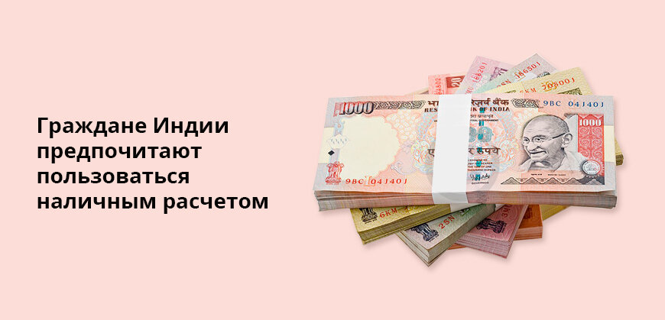
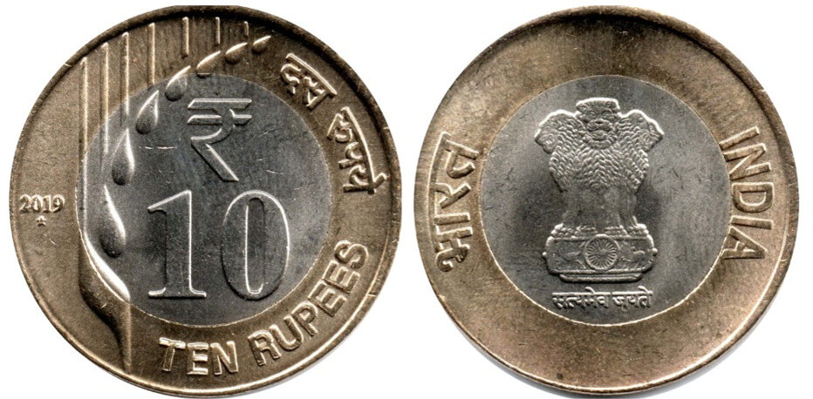

Slide 13
Задача № 167, с.39
Анализ условия
в 2 раза больше
в 3 раза больше
в 4 раза больше
1
2
3
4
132 рупии
х рупий
2х рупий
х + 2х + 6х + 24х = 132

Slide 14
Задача № 172, с.40
на 8 книг меньше
На 5 книг больше
1 полка
2 полка
3 полка
х
158
х+8
х - 5
х + ( х + 8) + ( х – 5) = 158
3х = 155
Ответ : нельзя

Slide 15
Домашнее задание:
п.9, с.38-39,
№163, 165

Slide 16
Было интересно …
Было трудно …
Было полезно …

